Slide 1




Slide 2






Slide 3

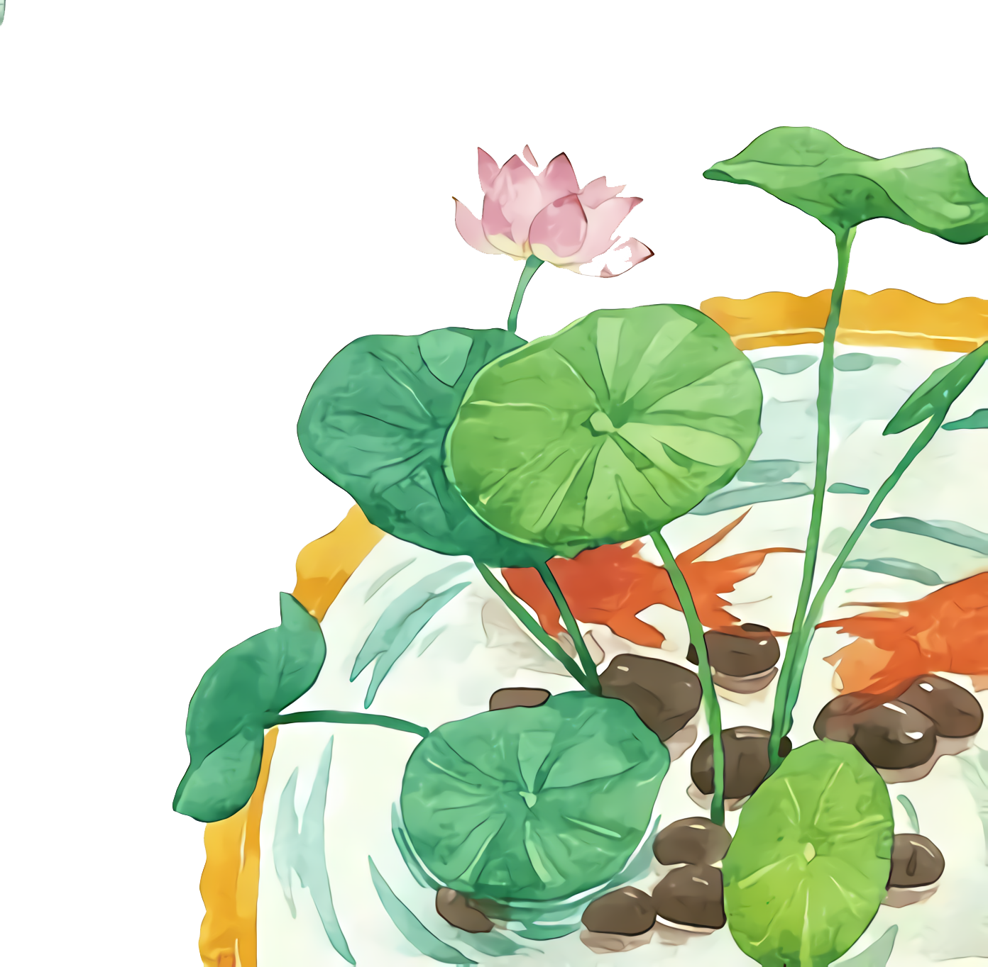
Trước khi đi chơi, các chú ếch con phải hoàn thành bài tập về nhà. Các bạn hãy giúp ếch con trả lời các câu hỏi sau nhé!

Slide 4
1. Hỗn hợp là gì? Kể tên một vài hỗn hợp em biết?
Hỗn hợp là hai hay nhiều chất trộn lẫn với nhau có thể tạo thành hỗn hợp. Trong hỗn hợp mỗi chất vẫn giữ nguyên tính chất của nó.
Ví dụ: Hỗn hợp muối tiêu, hỗn hợp cát và sỏi…

Slide 5
2. Em hãy nêu những cách nào để tách các chất trong một hỗn hợp. Nêu ví dụ.
Các cách sàng sảy, lọc, làm lắng…
Ví dụ: Làm lắng để tách hỗn hợp dầu ăn và nước. Để một lúc nước lắng xuống, dầu ăn nổi trên mặt nước, ta lấy muỗng vớt lớp dầu ăn. Còn lại là muối

Slide 6
Cảm ơn các bạn đã giúp tớ. Nhờ có các bạn mà tớ được vui chơi cùng bạn bè.

Slide 7







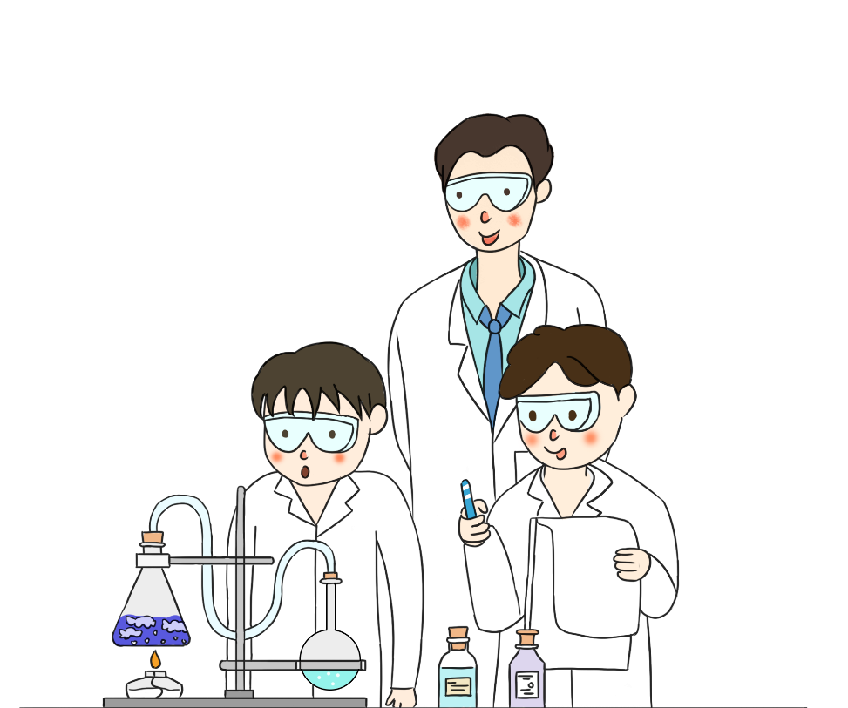
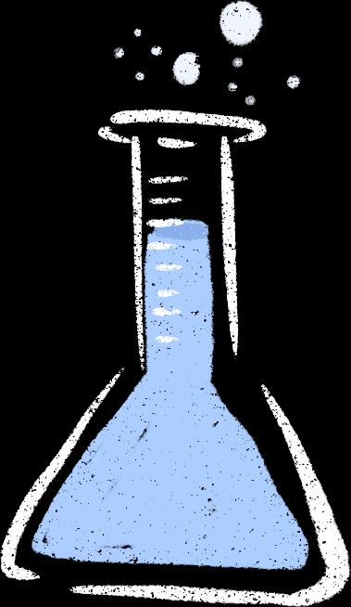
TRƯỜNG TIỂU HỌC NGỌC LÂM
GV: Đỗ Thị Kiều Hoa

Slide 8



01
04
Biết cách tạo ra một dung dịch
Ứng dụng dung dịch trong cuộc sống
02
03
Kể tên một số dung dịch
Nêu một số cách tách các chất trong dung dịch

Slide 9


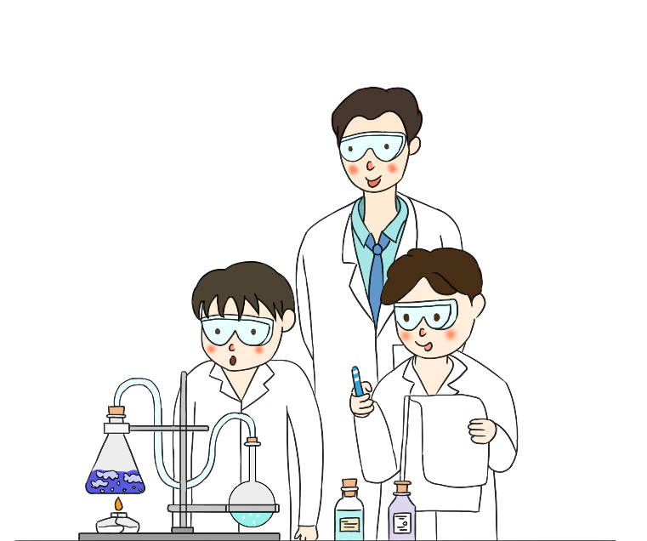

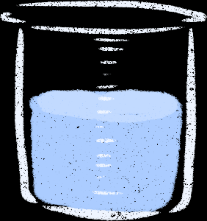

Slide 10

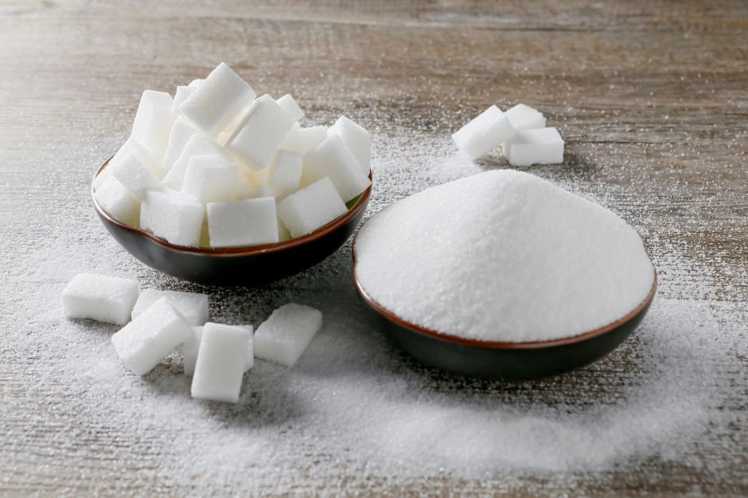
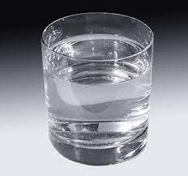

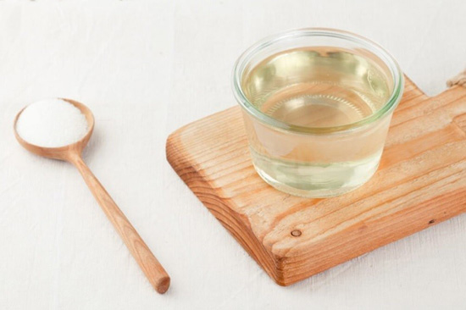
+ Vật liệu: đường và nước sôi để nguội.
+ Dụng cụ: thìa nhỏ, một cốc (li) lớn và một vài cốc nhỏ.
Bước 1: Quan sát và nếm riêng từng chất. Nêu nhận xét, ghi vào báo cáo.
Bước 2: Rót nước vào cốc, dùng thìa nhỏ lấy đường (muối) cho vào cốc nước rồi khuấy đều. Quan sát dung dịch đường (muối) vừa được pha, nêu nhận xét.
Bước 3: Rót dung dịch đường vào các cốc nhỏ, nếm, nêu nhận xét, ghi vào báo cáo.

Slide 11

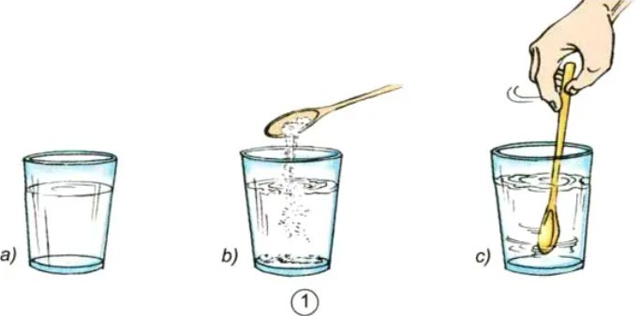
Bước 1: Quan sát và nếm riêng từng chất. Nêu nhận xét, ghi vào báo cáo.
Bước 2: Rót nước vào cốc, dùng thìa nhỏ lấy đường cho vào cốc nước rồi khuấy đều. Quan sát dung dịch đường vừa được pha, nêu nhận xét.
Bước 3: Rót dung dịch đường vào các cốc nhỏ, nếm, nêu nhận xét, ghi vào báo cáo.

Slide 12


Tên và đặc điểm của từng chất tạo ra dung dịch
Tên hỗn hợp và đặc điểm của dung dịch

Slide 13
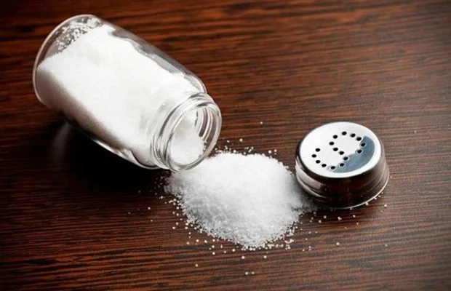
Tên và đặc điểm của từng chất tạo ra dung dịch
Tên hỗn hợp và đặc điểm của dung dịch
1. Muối tinh: thể rắn, dạng hạt, vị mặn.
- Dung dịch nước muối.
2. Nước lọc: thể lỏng, không mùi, không vị…
- Dung dịch nước muối có vị mặn.

Slide 14
Tên và đặc điểm của từng chất tạo ra dung dịch
Tên hỗn hợp và đặc điểm của dung dịch
1. Đường: thể rắn, dạng hạt, vị ngọt.
- Dung dịch nước đường.
2. Nước lọc: thể lỏng, không mùi, không vị…
- Dung dịch nước đường có vị ngọt.

Slide 15


Hãy kể thêm một số dung dịch mà em biết:
Dung dịch nước chanh đường
Dung dịch nước mắm
Tại sao hỗn hợp dầu ăn với nước không được gọi là dung dịch?
Hỗn hợp dẫu ăn với nước không được gọi là dung dịch vì hỗn hợp này để yên một lúc thì nước lắng xuống, dầu ăn nổi lên thành một lớp trên mặt nước chứ hai chất này không hòa tan với nhau.

Slide 16

Thứ nhất phải có hai chất trở lên.
Trong hai chất, phải có một chất ở thể lỏng và chất kìa phải hòa tan được vào trong thể lỏng đó

Slide 17

Vậy dung dịch là gì?
KẾT LUẬN
Hỗn hợp chất lỏng với chất rắn bị hòa tan và phân bố đều hoặc hỗn hợp chất lỏng với chất lỏng hòa tan vào nhau được gọi là dung dịch.

Slide 18



Slide 19

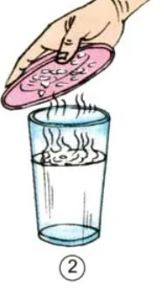
- Úp đĩa lên một cốc nước muối nóng khoảng một phút rồi nhấc đĩa ra.
- Theo bạn, những giọt nước đọng trên đĩa có mặn như nước muối trong cốc không? Tại sao?
- Hãy nếm thử để kiểm tra.

Slide 20

Úp đĩa lên một cốc nước muối nóng khoảng 1 phút rồi nhấc đĩa ra. Ta thấy những giọt nước trên đĩa.
Những giọt nước động trên đĩa không măn như nước muối trong cốc. Vì đấy là hơi bốc lên động lại trên đĩa.

Slide 21

Làm thế nào để tách các chất trong dung dịch?

Slide 22

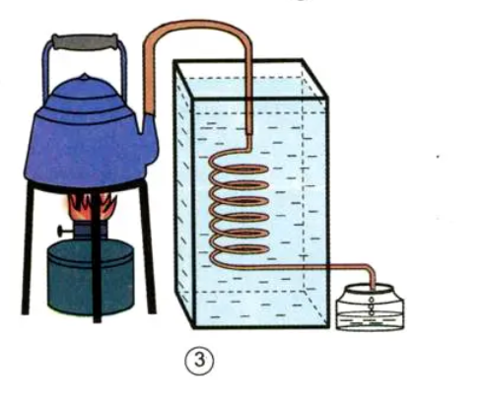
Ta có thể tách các chất trong dung dịch đó bằng cách chưng cất.
Ví dụ: Đun nóng dung dịch muối, nước sẽ bốc hơi. Hơi nước được dẫn qua ống làm lạnh. Gặp lạnh, hơi nước động lại thành nước. Còn muối thì ở lại nồi đun.

Slide 23


Slide 24


Slide 25
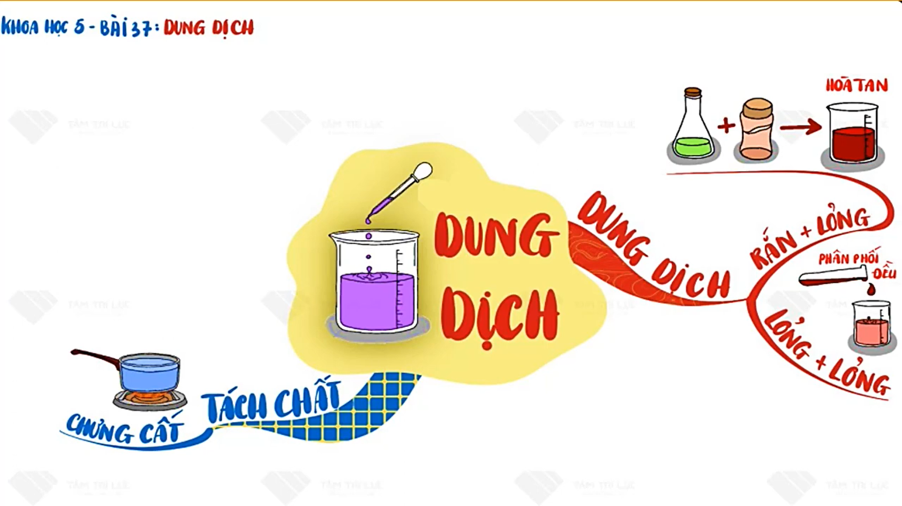

Slide 26
